Slide 1


Fransuz tili
5-sinf
Thème: Marc est au musée des voitures

Slide 2
Aujourd’hui ...
on va...
vérifier votre devoir à la maison
regarder un fragment d’une vidéo
apprendre à parler des faits au passé
conjuguer les verbes avec l’auxiliaire « être » au Passé composé
faire des activités pour mémoriser tout...

Slide 3
Devoir à vérifier:
1.Ma passion est...
Ma passion est les voitures. J’aime bien collectioner les petites modèles des voitures de Peugeot.
2.Faire l’activité 5 à la page 13. Mettez ce texte au passé composé.
Aujourd’hui, après les classes, Anvar au football.
Il ses parents. Il ses devoirs. Il
sur l’ordinateur. Il de la musique sur la tablette. Il
la télé. Il lit un livre
a joué
joue
aide
n’a pas travaillé
a aidé
a fait
ne travaille pas
fait
a écouté
écoute
ne regarde pas
n’a pas ragardé

Slide 4
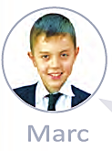
Marc est au musée des voitures.
Le 15 septembre, Marc est arrivé à Sochaux avec son père. Ils sont descendus dans un hôtel de la ville. Le lendemain, il a visité la ville. D’abord, Marc est allé au centre-ville. Après, il est allé au musée de l’aventure Peugeot. Enfin, Marc est arrivé au musée. Il est entré dans le musée. Il est monté au deuxième étage. Il a vu beaucoup de modèles des voitures Peugeot. Marc est sorti du musée, très content.

Slide 5
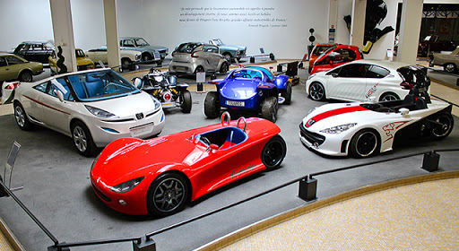
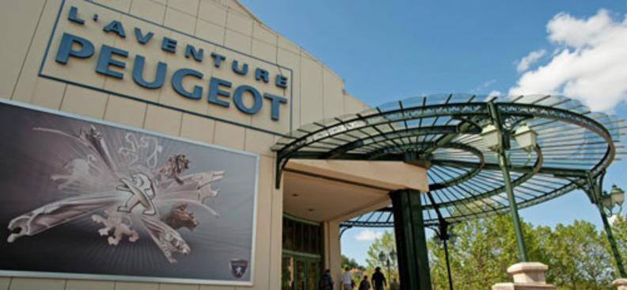
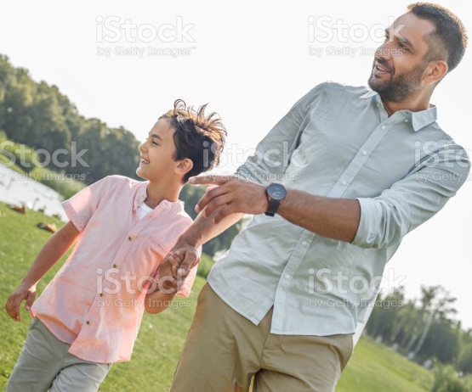
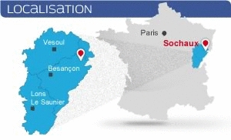
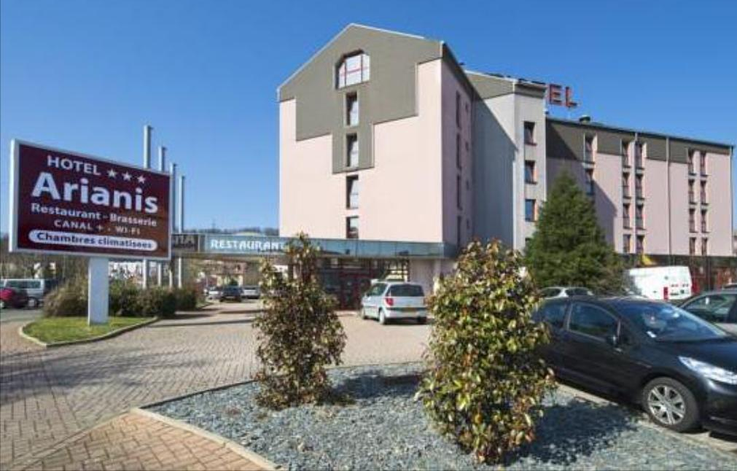

Associez!
Marc est arrivé à Sochaux avec son père.
Le 15 septembre, Marc est arrivé à Sochaux
Le lendemain, il a visité la ville. D’abord, Marc est allé au centre-ville.
Après, il est allé au musée de l’aventure Peugeot.
Il est monté au deuxième étage. Il a vu beaucoup de modèles des voitures.
Ils sont descendus dans un hôtel de la ville.

Slide 6

Visite au musée de l’aventure Peugeot ...

Slide 7
Rappelez- vous Passé composé?
avoir / être
au Présent
Participe passé du verbe
J’ai parlé
Je suis allé

Slide 8
Conjugaison des verbes du 1er
groupe au Passé composé
Être aller
Je suis allé(e)
Tu es allé(e) Hier,
Il/Elle est allé(e) je suis allé
Nous sommes allé(e)s à l’école
Vous êtes allé(e)s
Ils/Elles sont allé(e)s

Slide 9
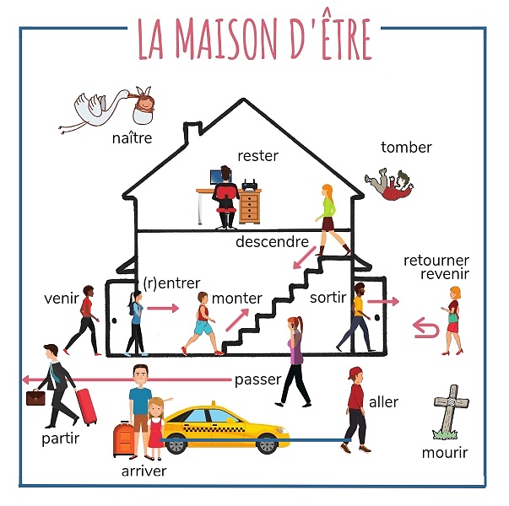

Slide 10
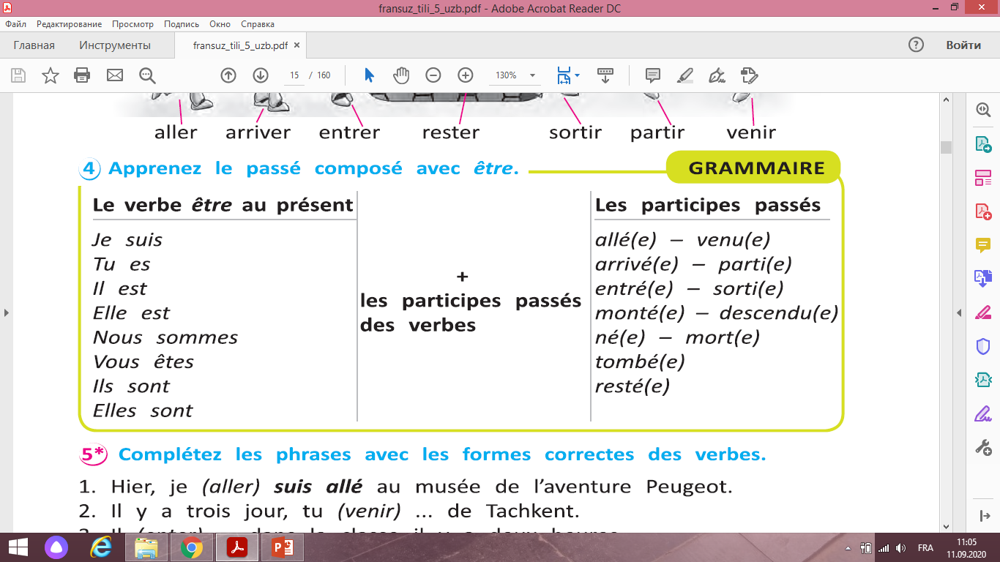
À retenir:

Slide 11
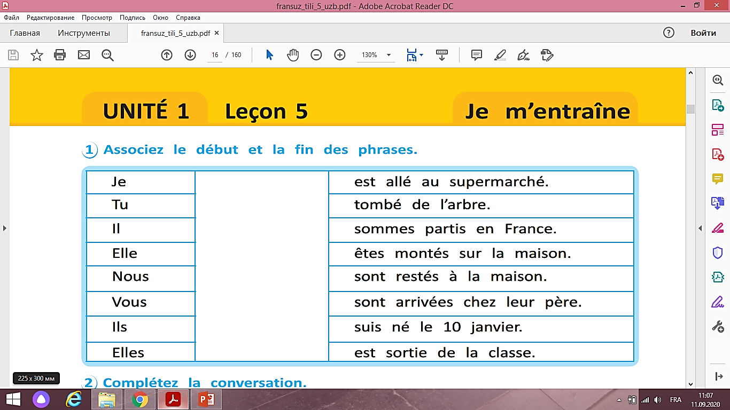
Activité à faire:

Slide 12

Devoir:
1. Apprendre par coeur les verbes qui se conjuguent avec auxiliaire « être ».
2.Faire l’activité 5 à la page 15.

Slide 13

La leçon est finie et merci pour l’attention!!!

